Slide 1
新竹Youbike使用建議系統
2017新竹黑客松 地方資料開放黑客松 MIP

Slide 2
Agenda
情境說明
定義問題
解決方案分析
解決方案
使用資料集
建議開放資料集
結語

Slide 3

你或許曾經有一樣的狀況…
跟朋友約看電影…..
騎Youbike好了。
我要去哪裡借阿？對了，我有APP。
終於走到借Youbike的地方了。
出發！！！

Slide 4

你或許曾經有一樣的狀況…
終於到了！！
等等…不對，我要去哪裡還？
再次打開APP….
什麼！！附近沒有Youbike站點！！最近的還是剛剛借的那裏~~殘念！
可是我看電影最少要3個小時捏….
好吧，還有一點時間，騎回去再走過來。
為什麼政府不再這附近設Youbike站點(民怨)。

Slide 5
定義問題
民眾碰到的問題？
想騎Youbike的目的…便宜、運動、中距離。
但我要去的地方沒有Youbike。
我不知道該去哪裡借哪裡還比較好。
政府碰到的問題？
民眾到底想騎youbike去哪？
目前到底該在哪裡建站點？
不想要民怨。

Slide 6
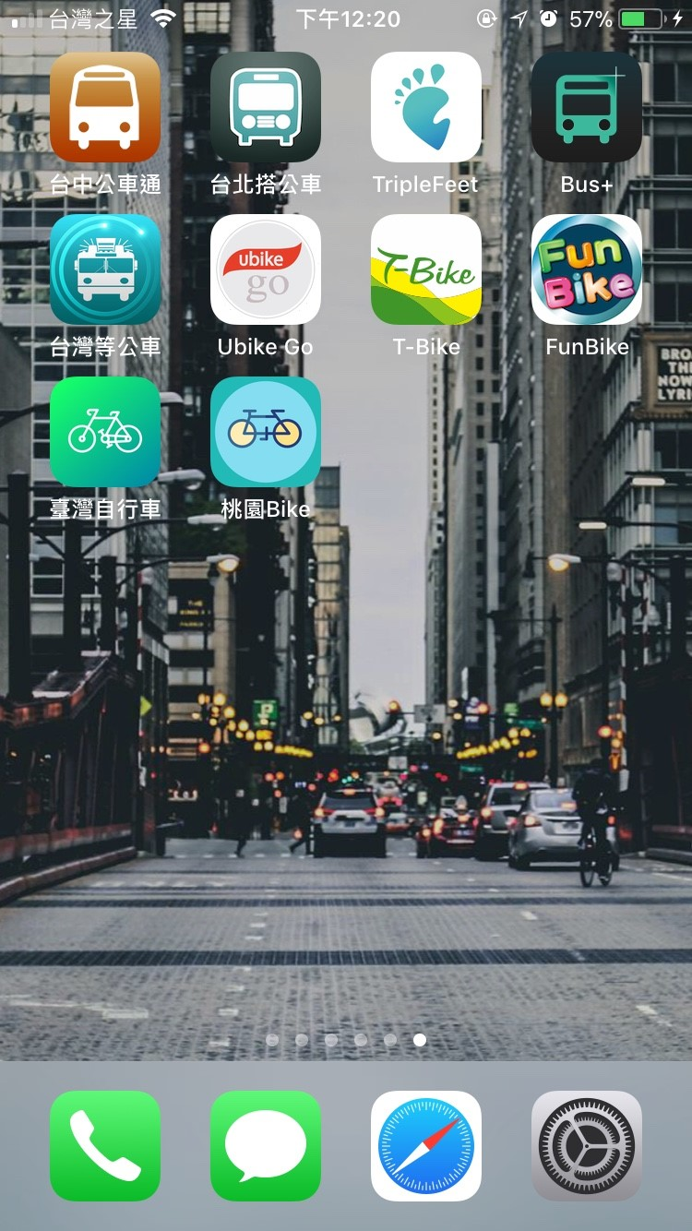
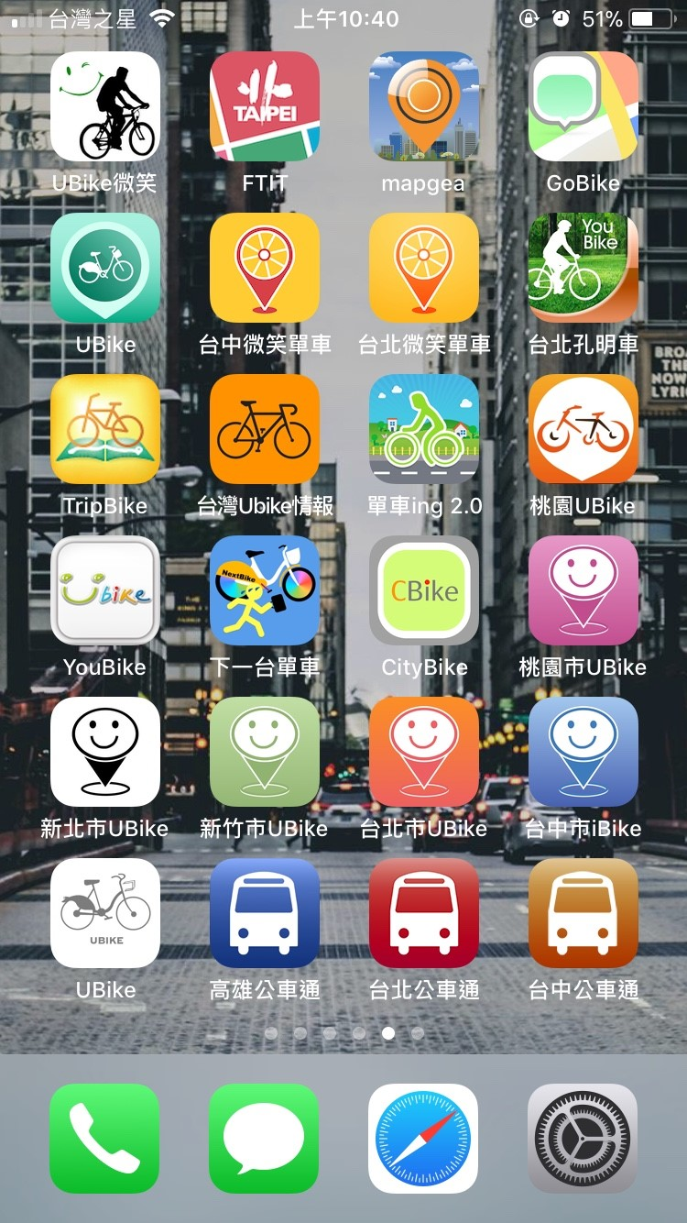
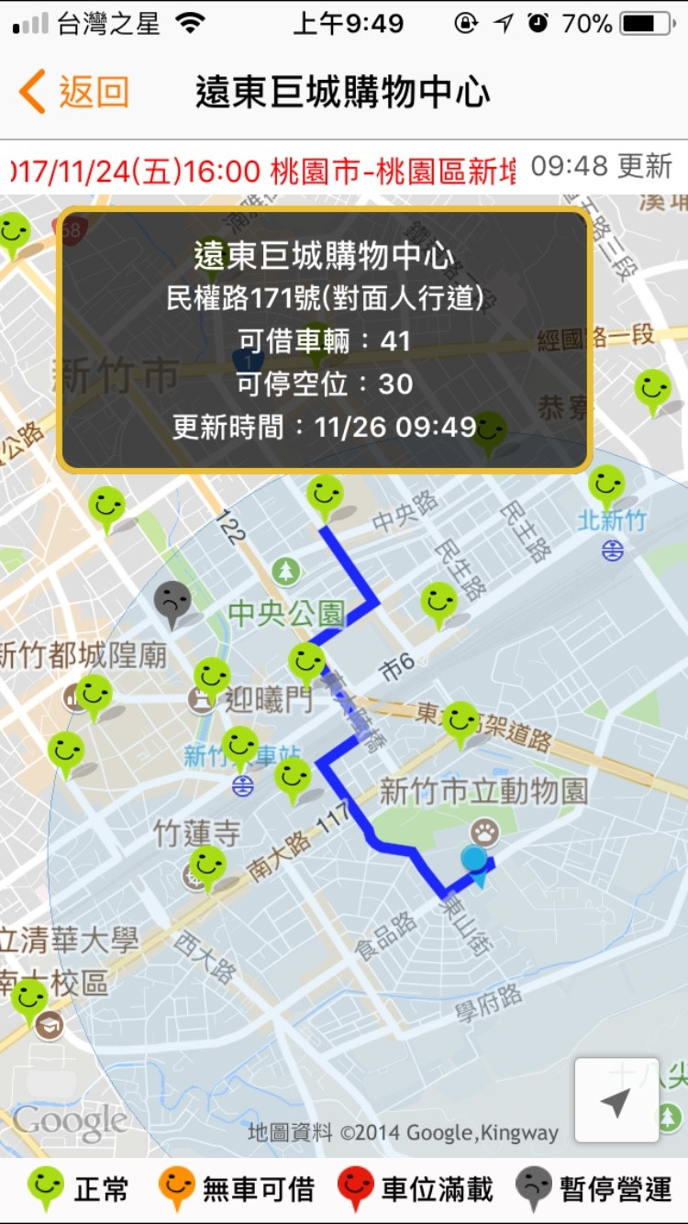
解決方案分析(1/3)
目前市面上跟Youbike相關的APP眾多
大家都有：附近站點
有些有路線規劃
但都是告訴你站點在哪裡？怎麼去？而已
競爭激烈
但我們不是想競爭，而是要幫助他們
所以大家都有的功能我們就不做了

Slide 7
解決方案分析(2/3)
所以我們想做….
讓民眾方便查詢
不需要二次查詢站點
讓政府知道民眾想去哪裡來建立站點
知道民眾查詢去哪裡
民眾聚集熱門區域學校、百貨公司、交通接駁、觀光景點
交叉比對來挑選可建立站點的位置區域
讓其他同業願意嵌入
嵌入要簡單
不需要費用
功能可以加強他們系統的功能

Slide 8
解決方案分析(3/3)
優勢
劣勢
1.Web RWD建置
2.不須下載
3.民眾借還不須重複查詢
4.協助政府分析熱門區域
5.協助建議政府未來建置站點位置
S
W
1.功能較少
2.需要推廣被民眾知道
3.需要改變民眾習慣使用的APP
機會
O
T
威脅
1.目前沒有類似功能
2.可被嵌入使用
1.進入門檻低，容易被複製

Slide 9
解決方案(1/5)
借還規劃
熱門查詢距離關係圖
人潮熱區距離關係圖
新竹Youbike使用建議系統
借還規劃
哪裡借？哪裡還？
熱門查詢距離關係圖
最多人查詢的位置距離Youbike站點關係圖
人潮熱區距離關係圖
人潮熱區距離Youbike站點關係圖
學校、百貨公司、交通接駁、觀光景點

Slide 10
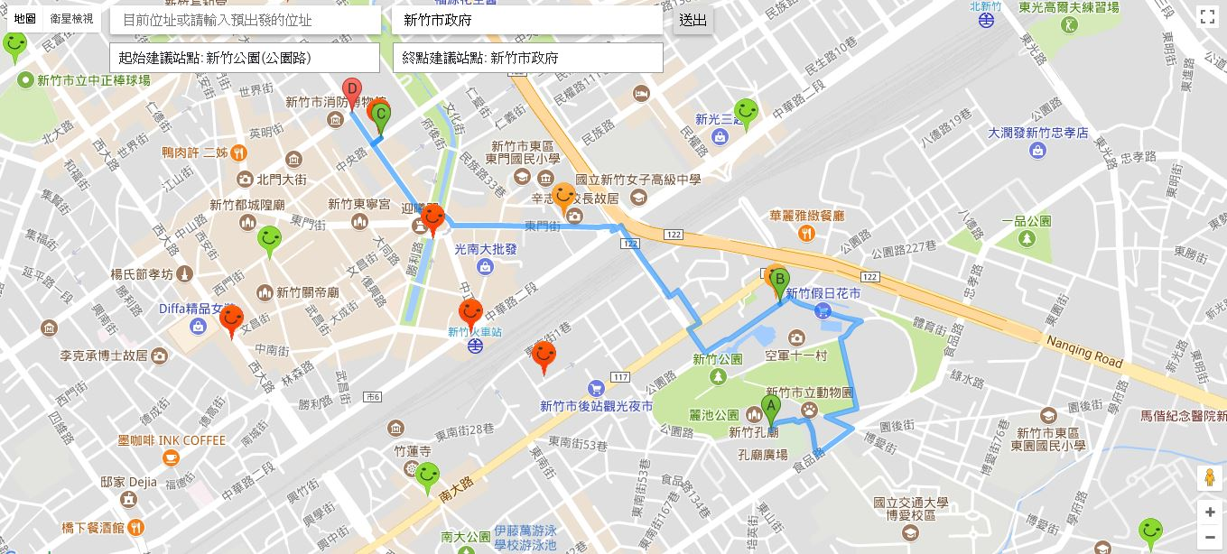
解決方案(2/5)
借還規劃
A：目前位置or
輸入出發位置
B：借車站
C：還車站
D：目的地

Slide 11
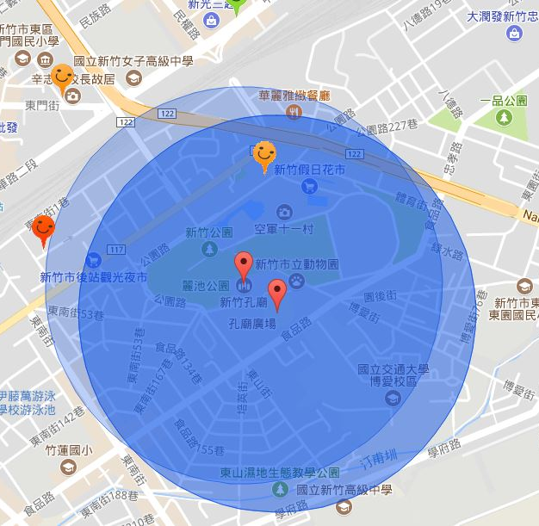
解決方案(3/5)
熱門查詢距離關係圖
民眾查詢度最高Top10的目的地
以走路較輕鬆的距離半徑500公尺
畫一個圓。
重疊的藍區就代表建議需要有站點
圖中youbike站點：
紅色：高借還站點
橘色：中借還站點
綠色：低借還站點
本圖代表建議在此區多新增站點
雖圖中有站點，但均為高借還站點

Slide 12
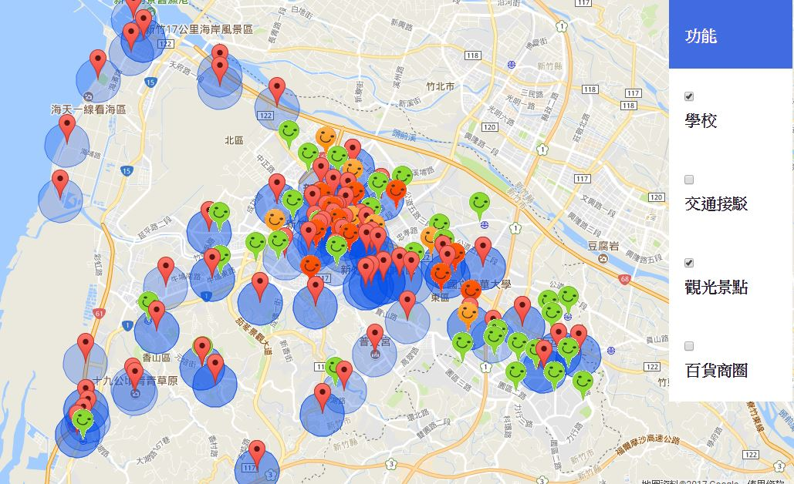
解決方案(4/5)
人潮熱區距離關係圖
人潮熱區
學校
交通接駁
觀光景點
百貨商圈
以走路較輕鬆的
距離半徑500公尺
畫一個圓。

Slide 13
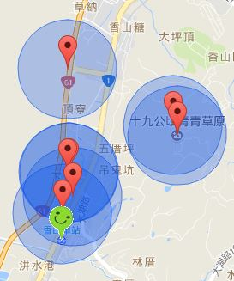
解決方案(5/5)
人潮熱區距離關係圖
圖中youbike站點：
紅色：高借還站點
橘色：中借還站點
綠色：低借還站點
可查看得知
如香山火車站附近有youbike
但借用後？去哪還？
因附近有觀光區可於附近建置

Slide 14
使用資料集
新竹市公共自行車租賃系統(YouBike)
新竹市觀光景點清單
新竹市電影院名冊
新竹市公有停車場相關資訊
新竹市公共自行車租賃系統(YouBike)使用資料
車站基本資料集
高鐵車站資料

Slide 15
建議開放資料集
建議新竹市政府開放Youbike即時站點租借狀況
建議Youbike公司開放Youbike借還明細狀況
建議教育部開放全國學校名冊

Slide 16
結語
我們認為
地方資料開放黑客松
應該是用目前政府資料開放的內容
去發想可以應用的創新系統
因此我們選擇了製作這個系統
希望幫助民眾、政府、其他業者創造三贏局面。

Slide 17
Thanks!
感謝聆聽~

